Slide 1
习题课

Slide 2
第八章

Slide 3
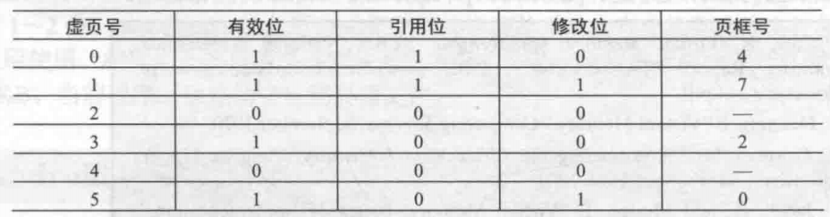
8.1
假设当前运行进程的页表如下。所有数字都是十进制的，所有计数都是从0开始，所有地址都是内存字节地址。页尺寸为1024字节。
详细描述虚拟地址是如何转换为物理地址的
若下列虚拟地址能转换为物理地址，物理地址是多少？(不处理可能出现的缺页中断)
1052
2221
5449

Slide 4
8.1
详细描述虚拟地址是如何转换为物理地址的
从虚拟地址中求页号和页内偏移(利用公式:虚地址=页号*页长+页内偏移)
利用页表由页号求取对应的块号(页框号)
求其物理地址(利用公式:物理地址=块号*块长+块内偏移，注意块长=页长，块内偏移=页内偏移)

Slide 5
8.1
再看看这几个位的作用
有效位:用于区分内存的页面和磁盘的页面(该位被置为有效时，相关联的页面是合法的并且存在于内存中)
引用位:又称访问位，在内存中对页面进行读操作后，引用位设置为1，修改位不变
修改位:相应页的内容从上次装入内存到现在是否已改变(被写过)，在内存中页面进行写操作后，引用位设置为1，修改位设置为1

Slide 6
8.1
若下列虚拟地址能转换为物理地址，物理地址是多少?(不处理可能出现的缺页中断)
1052=1024*1+28，查页表得有效位为1，页框号为7，则物理地址=7*1024+28=7196
2221=1024*2+173，查页表得有效位为0，发生缺页中断
5499=1024*5+379，查页表得有效位为1，页框号为0，则物理地址
=379

Slide 7
8.4
考虑如下的页访问序列：7,0,1,2,0,3,0,4,2,3,0,3,2。请画出与图8.14类似的图形，说明页框的分配情况
FIFO(先进先出)算法
LRU(最近最少使用)算法
时钟算法
最佳(假设后续的页面访问序列是1,2,0,1,7,0,1)算法
对以上每种策略分别给出发生的缺页中断次数和缺页率。只计算页框初始化后发生的缺页中断

Slide 8
8.4
考虑如下的页访问序列：7,0,1,2,0,3,0,4,2,3,0,3,2。请画出与图8.14类似的图形，说明页框的分配情况
FIFO(先进先出)算法
因为图8.14的例子假设固定的为进程分配3个页框
故我们也假设固定的为进程分配3个页框(有同学按4个页框做，也对，题目没讲清楚)

Slide 9
8.4
考虑如下的页访问序列：7,0,1,2,0,3,0,4,2,3,0,3,2。请画出与图8.14类似的图形，说明页框的分配情况
FIFO(先进先出)算法
因为图8.14的例子假设固定的为进程分配3个页框
故我们也假设固定的为进程分配3个页框(有同学按4个页框做，也对，题目没讲清楚)
LRU(最近最少使用)算法
LRU策略置换内存中最长时间未被引用的页

Slide 10
8.4
考虑如下的页访问序列：7,0,1,2,0,3,0,4,2,3,0,3,2。请画出与图8.14类似的图形，说明页框的分配情况
FIFO(先进先出)算法
因为图8.14的例子假设固定的为进程分配3个页框
故我们也假设固定的为进程分配3个页框(有同学按4个页框做，也对，题目没讲清楚)
LRU(最近最少使用)算法
时钟算法
查找使用位为0的页框，在这过程中，遇到使用位为1的页框，将其使用位置为0
若全为1，则全置为0

Slide 11
8.4
考虑如下的页访问序列：7,0,1,2,0,3,0,4,2,3,0,3,2。请画出与图8.14类似的图形，说明页框的分配情况
FIFO(先进先出)算法
因为图8.14的例子假设固定的为进程分配3个页框
故我们也假设固定的为进程分配3个页框(有同学按4个页框做，也对，题目没讲清楚)
LRU(最近最少使用)算法
时钟算法
查找使用位为0的页框，在这过程中，遇到使用位为1的页框，将其使用位置为0
若全为1，则全置为0
最佳(假设后续的页面访问序列是1,2,0,1,7,0,1)算法
OPT算法会置换下次访问距当前时间最长的那些页

Slide 12
8.12
考虑一个进程的页访问序列，工作集为M个页框，最初都是空的。页访问串的长度为P，包含N个不同的页号。对任何一种页面置换算法
缺页中断次数的下限是多少？
缺页中断次数的上限是多少？

Slide 13

8.12
考虑一个进程的页访问序列，工作集为M个页框，最初都是空的。页访问串的长度为P，包含N个不同的页号。对任何一种页面置换算法
缺页中断次数的下限是多少？
已知工作集最初为空，假设M$≥$P，此时仅会缺页N次
所以缺页中断次数的下限为N

Slide 14
8.12
考虑一个进程的页访问序列，工作集为M个页框，最初都是空的。页访问串的长度为P，包含N个不同的页号。对任何一种页面置换算法
缺页中断次数的上限是多少？
假设M=1，且页访问串相邻的页号均不相同，此时会缺页P次
所以缺页中断的上限为P

Slide 15
8.18
考虑一个分页式的逻辑地址空间(由32个2KB的页组成)，将它映射到一个1MB的物理内存空间。
该处理器的逻辑地址格式是多少？
页表的长度和宽度是多少？(忽略“访问权限”位）
若物理内存空间减少一半，则会对页表有何影响？

Slide 16

8.18
考虑一个分页式的逻辑地址空间(由32个2KB的页组成)，将它映射到一个1MB的物理内存空间。
该处理器的逻辑地址格式是多少？
逻辑地址格式:页号+偏移量
前几位代表页号，到底几位取决于页的总个数，32页=$2^{5}$
后几位代码偏移量，到底几位取决于页的大小，2KB=2048=$2^{11}$
所以该处理器的逻辑地址格式为：前5位表示页号，后11位表示偏移量
页号
偏移量

Slide 17

8.18
考虑一个分页式的逻辑地址空间(由32个2KB的页组成)，将它映射到一个1MB的物理内存空间。
页表的长度和宽度是多少？(忽略”访问权限”位)
页表的长度=页表项个数=32
页表的宽度=页框的个数，且页框的大小等于页的大小(2KB),所以页框个数为1MB/2KB=1024KB/2KB=512=$2^{9}$
页表的宽度为9位
页号0
一些控制位
页框号
页号1
一些控制位
页框号
…
页号N
一些控制位
页框号

Slide 18

8.18
考虑一个分页式的逻辑地址空间(由32个2KB的页组成)，将它映射到一个1MB的物理内存空间。
若物理内存空间减少一半，则会对页表有何影响？
页表的宽度=页框的个数，1MB/2KB=1024KB/2*2KB=256=$2^{8}$
页表的宽度由9位减少到8位

Slide 19
第九章

Slide 20
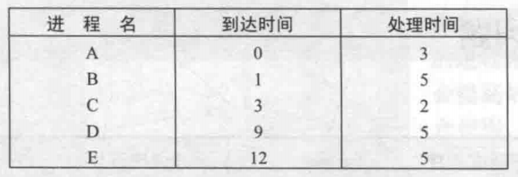
9.2
考虑下面的进程集
对于这个集合，给出类似于表9.5和图9.5的分析
请参考书本p263、p264
画图题普遍做的不理想，我整理了答案放在word文档中(OS习题解答)

Slide 21
9.2
多级反馈队列调度机制通常更倾向于哪种进程，是处理器密集型还是I/O密集型进程？请简单解释原因

Slide 22
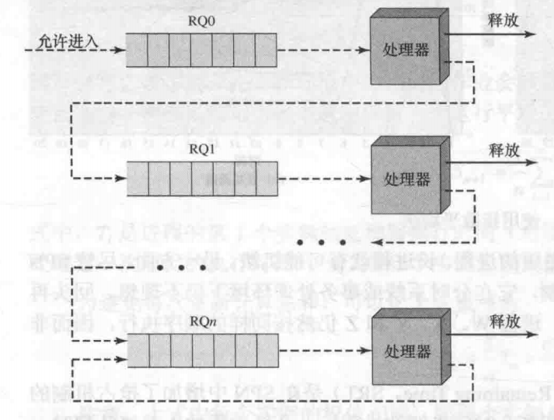
9.2
多级反馈队列调度机制通常更倾向于哪种进程，是处理器密集型还是I/O密集型进程？请简单解释原因
多级反馈:操作系统把处理器分配给一个进程，当这个进程被阻塞或被抢占时，就反馈到多个(更低)优先级队列的一个队列中

Slide 23
9.2
多级反馈队列调度机制通常更倾向于哪种进程，是处理器密集型还是I/O密集型进程？请简单解释原因
答:在多级反馈队列调度机制下，调度器更倾向于选择I/O密集型的进程进行分派。原因在与I/O密集型的进程会比较长时间的阻塞；在阻塞过程中，处理器密集型的进程得到多次分派执行，因而会很快进入低优先级的反馈队列中。这样，当I/O密集型的进程被唤醒后，通常会具有比处理器密集型的进程高得多的优先级，所以多级反馈队列调度机制会更倾向于I/O密集型进程

Slide 24
9.16
从A到E的5个批作业同时达到计算机中心。它们估计运行时间分别为15、9、3、6和12分钟，它们的优先级(外部定义)分别为6、3、7、9和4(值越小，表示的优先级越高)。对下面的每种调度算法，确定每个进程的周转时间和所有作业的平均周转时间(忽略进程切换的开销)，并解释是如何得到这个结果的。对于最后三种情况，假设一次只有一个作业运行直至结束，且所有作业都完全是处理器密集型的。
时间片为1分钟的轮转法
优先级调度
FCFS(按15、9、3、6和12的顺序执行)
最短作业优先

Slide 25
9.16
有A到E的5个处理器密集型批作业。它们估计运行时间分别为15、9、3、6和12分钟，它们的优先级(外部定义)分别为6、3、7、9和4(值越小，表示的优先级越高)。计算周转时间和平均周转时间
时间片为1分钟的轮转法

Slide 26
9.16
有A到E的5个处理器密集型批作业。它们估计运行时间分别为15、9、3、6和12分钟，它们的优先级(外部定义)分别为6、3、7、9和4(值越小，表示的优先级越高)。计算周转时间和平均周转时间
时间片为1分钟的轮转法
优先级调度
0~9s，运行B，B的周转时间为9s
9s~21s，运行E，E的周转时间为21s
21s~36s，运行A，A的周转时间为36s
36s~39s，运行C，C的周转时间为39s
39s~45s，运行D，D的周转时间为45s
平均周转时间=(9+21+36+39+45)/5=30s

Slide 27
9.16
有A到E的5个处理器密集型批作业。它们估计运行时间分别为15、9、3、6和12分钟，它们的优先级(外部定义)分别为6、3、7、9和4(值越小，表示的优先级越高)。计算周转时间和平均周转时间
时间片为1分钟的轮转法
优先级调度
FCFS(按15、9、3、6和12的顺序运行)
先运行A，0~15s，周转时间为15s
运行B，15s~24s，周转时间为24s
运行C，24s~27s，周转时间为27s
运行D，27s~33s，周转时间为33s
最后运行E，33s~45s，周转时间为45s
平均周转时间=(15+24+27+33+45)/5=28.8s

Slide 28
9.16
有A到E的5个处理器密集型批作业。它们估计运行时间分别为15、9、3、6和12分钟，它们的优先级(外部定义)分别为6、3、7、9和4(值越小，表示的优先级越高)。计算周转时间和平均周转时间
时间片为1分钟的轮转法
优先级调度
FCFS(按15、9、3、6和12的顺序运行)
最短作业优先
C最短，先运行C，0~3s，周转时间为3s
运行D，3s~9s，周转时间为9s
运行B，9s~18s，周转时间为18s
运行E，18s~30s，周转时间为30s
运行A，30s~45s，周转时间为45s
平均运行时间=21s

Slide 29
第十章

Slide 30
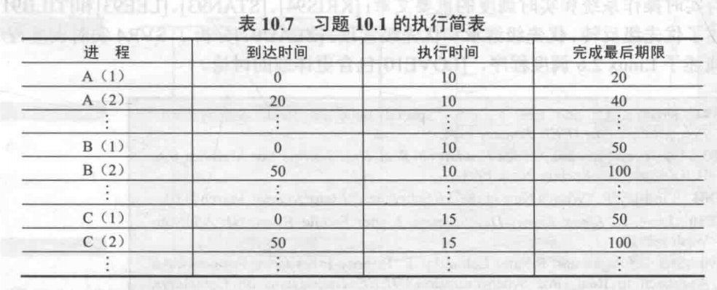
10.1
这是一组周期任务(3个)，表10.7给出了它们的执行简表。按照类似于图10.5的形式，给出关于这组任务的调度图。
表如下

Slide 31
10.1
这是一组周期任务(3个)，表10.7给出了它们的执行简表。按照类似于图10.5的形式，给出关于这组任务的调度图。
按照图10.5，先画到达时间、执行时间和最后期限

Slide 32
10.1
这是一组周期任务(3个)，表10.7给出了它们的执行简表。按照类似于图10.5的形式，给出关于这组任务的调度图。
按照图10.5，先画到达时间、执行时间和最后期限
画固定优先级调度1:ABC

Slide 33
10.1
这是一组周期任务(3个)，表10.7给出了它们的执行简表。按照类似于图10.5的形式，给出关于这组任务的调度图。
按照图10.5，先画到达时间、执行时间和最后期限
画固定优先级调度1:ABC
画固定优先级调度2:ACB

Slide 34
10.1
这是一组周期任务(3个)，表10.7给出了它们的执行简表。按照类似于图10.5的形式，给出关于这组任务的调度图。
按照图10.5，先画到达时间、执行时间和最后期限
画固定优先级调度1:ABC
画固定优先级调度2:ACB
画固定优先级调度3:BAC
画固定优先级调度4:BCA
画固定优先级调度5:CAB
画固定优先级调度6:CBA

Slide 35
10.1
这是一组周期任务(3个)，表10.7给出了它们的执行简表。按照类似于图10.5的形式，给出关于这组任务的调度图。
按照图10.5，先画到达时间、执行时间和最后期限
画固定优先级调度1:ABC
画固定优先级调度2:ACB
画固定优先级调度3:BAC
画固定优先级调度4:BCA
画固定优先级调度5:CAB
画固定优先级调度6:CBA
画使用最后完成期限的最早最后期限调度(画法不唯一)

Slide 36
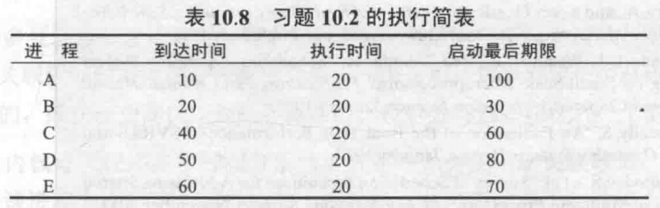
10.2
考虑一组非周期性任务(5个)，表10.8给出了它们的执行简表。按照类似于图10.6的形式，给出关于这组任务的调度图。
表如下

Slide 37
10.2
考虑一组非周期性任务(5个)，表10.8给出了它们的执行简表。按照类似于图10.6的形式，给出关于这组任务的调度图。
按照图10.6，先画要求，即到达时间和启动最后期限

Slide 38
10.2
考虑一组非周期性任务(5个)，表10.8给出了它们的执行简表。按照类似于图10.6的形式，给出关于这组任务的调度图。
先画要求，即到达时间和启动最后期限
画最早最后期限的图
该方案永远调度具有最早最后期限的就绪任务，并让该任务一直运行到完成

Slide 39
10.2
考虑一组非周期性任务(5个)，表10.8给出了它们的执行简表。按照类似于图10.6的形式，给出关于这组任务的调度图。
先画要求
画最早最后期限的图
该方案永远调度具有最早最后期限的就绪任务，并让该任务一直运行到完成
画有自愿空闲时间的最早最后期限的图
该方案总是调度最后期限最早的合格任务，并让该任务运行直到完成

Slide 40
10.2
考虑一组非周期性任务(5个)，表10.8给出了它们的执行简表。按照类似于图10.6的形式，给出关于这组任务的调度图。
先画要求
画最早最后期限的图
该方案永远调度具有最早最后期限的就绪任务，并让该任务一直运行到完成
画有自愿空闲时间的最早最后期限的图
该方案总是调度最后期限最早的合格任务，并让该任务运行直到完成
画先来先服务(FCFS)的图

Slide 41
第十一章

Slide 42
11.3
使用与表11.2类似的方式，分析下列磁道请求顺序:27,129,110,186,147,41,10,64和120。假设磁头最初定位在磁道100处，并沿磁道号减小的方向移动。
假设磁头沿磁道号增大的方向移动，请给出同样的分析。

Slide 43
11.3
使用与表11.2类似的方式，分析下列磁道请求顺序:27,129,110,186,147,41,10,64和120。假设磁头最初定位在磁道100处，并沿磁道号减小的方向移动。
先画FIFO(先进先出)调度的表，按顺序处理队列中的项目，与表11.2类似，假设从磁道100处开始
该调度策略与磁头移动方向无关

Slide 44
11.3
使用与表11.2类似的方式，分析下列磁道请求顺序:27,129,110,186,147,41,10,64和120。假设磁头最初定位在磁道100处，并沿磁道号减小的方向移动。
先画FIFO(先进先出)调度的表，按顺序处理队列中的项目，与表11.2类似，假设从磁道100处开始
该调度策略与磁头移动方向无关
画SSTF(最短服务时间优先)调度的表，该策略会选择使磁头臂从当前位置开始移动最少的磁盘I/O请求
该调度策略与磁头移动方向无关

Slide 45
11.3
使用与表11.2类似的方式，分析下列磁道请求顺序:27,129,110,186,147,41,10,64和120。假设磁头最初定位在磁道100处，并沿磁道号减小的方向移动。
先画FIFO(先进先出)调度的表，按顺序处理队列中的项目，与表11.2类似，假设从磁道100处开始
该调度策略与磁头移动方向无关
画SSTF(最短服务时间优先)调度的表，该策略会选择使磁头臂从当前位置开始移动最少的磁盘I/O请求
该调度策略与磁头移动方向无关
画SCAN(扫描)调度的表，该策略会要求磁头臂仅沿一个方向移动，并在途中满足所有未完成的请求，直到它到达这个方向的最后一个磁道，接着反转服务方向，沿相反方向继续扫描
该调度策略与磁头移动方向有关

Slide 46
11.3
使用与表11.2类似的方式，分析下列磁道请求顺序:27,129,110,186,147,41,10,64和120。假设磁头最初定位在磁道100处，并沿磁道号减小的方向移动。
先画FIFO(先进先出)调度的表，按顺序处理队列中的项目，与表11.2类似，假设从磁道100处开始
该调度策略与磁头移动方向无关
画SSTF(最短服务时间优先)调度的表，该策略会选择使磁头臂从当前位置开始移动最少的磁盘I/O请求
该调度策略与磁头移动方向无关
画SCAN(扫描)调度的表，该策略会要求磁头臂仅沿一个方向移动，并在途中满足所有未完成的请求，直到它到达这个方向的最后一个磁道，接着反转服务方向，沿相反方向继续扫描
该调度策略与磁头移动方向有关
最后画C-SCAN(循环扫描)调度的表，该策略把扫描限定在一个方向上。因此，当访问到沿某个方向的最后一个磁道时，磁头臂返回到磁盘相反方向末端的磁道，并再次开始扫描。
该调度策略与磁头移动方向有关

Slide 47
11.3
使用与表11.2类似的方式，分析下列磁道请求顺序:27,129,110,186,147,41,10,64和120。假设磁头最初定位在磁道100处，并沿磁道号增大的方向移动。
前两个调度策略(FIFO和SSTF)与磁头移动方向无关，所以不变
后两个调度策略(SCAN和C-SCAN)与磁头方向有关，所以有变化

Slide 48
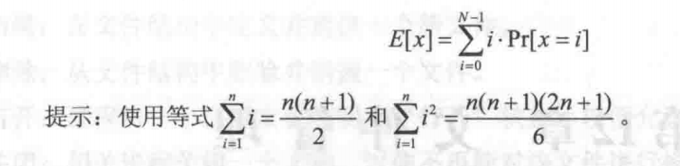
11.4
考虑一个磁盘，它有N个磁道，磁道号从0到N-1，并假设请求的扇区随机地均匀分布在磁盘上。现在计算一次寻道平均跨越的磁盘数。
计算磁头当前位于磁道t时，寻道长度为j的概率(提示:这是一个求所有组合数的问题，所有磁道位置作为寻道目标的概率相同)
对任意的磁头当前位置，计算寻道长度为K的概率(提示:包括所有移动了K个磁道的概率之和)
使用下面计算期望值的公式，计算一次寻道平均跨越的磁道数量；
说明当N较大时，一次寻道平均跨越的磁盘数接近N/3

Slide 49
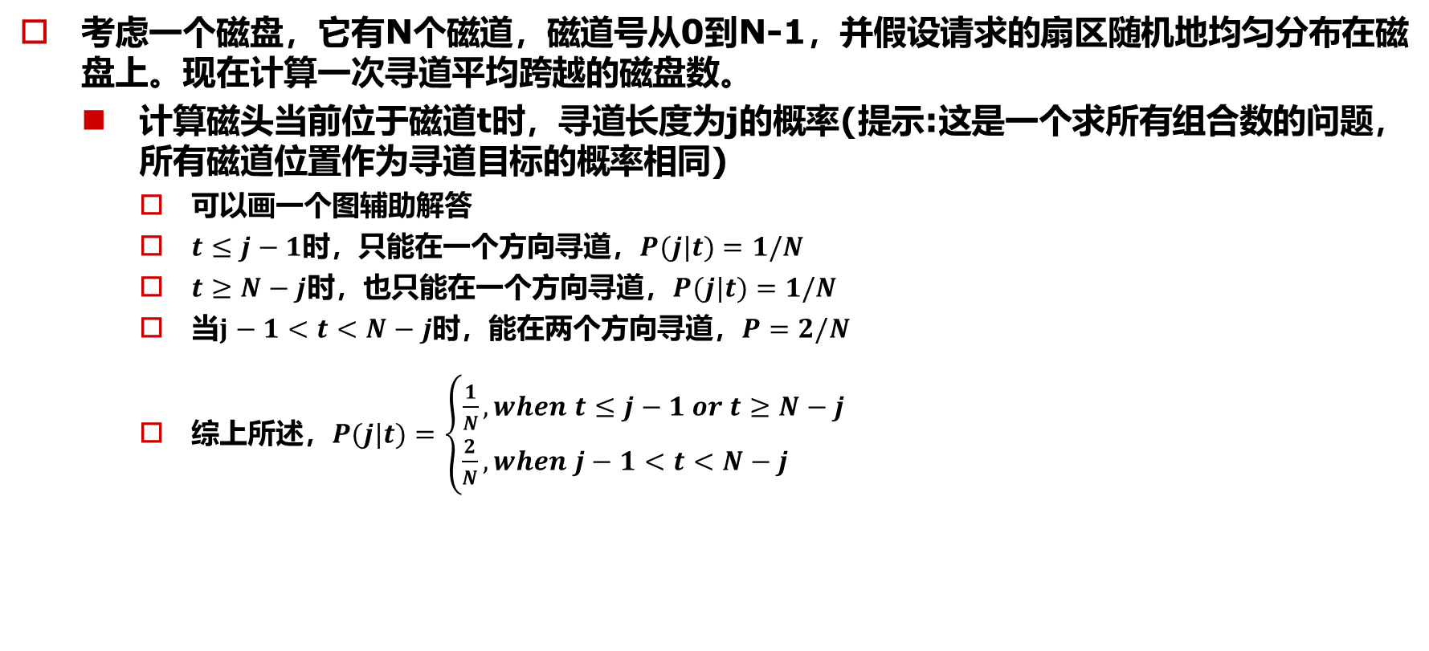
11.4
考虑一个磁盘，它有N个磁道，磁道号从0到N-1，并假设请求的扇区随机地均匀分布在磁盘上。现在计算一次寻道平均跨越的磁盘数。
计算磁头当前位于磁道t时，寻道长度为j的概率(提示:这是一个求所有组合数的问题，所有磁道位置作为寻道目标的概率相同)
可以画一个图辅助解答
$t≤j−1$时，只能在一个方向寻道，$P(j|t)=1/N$
$t≥N−j$时，也只能在一个方向寻道，$P(j|t)=1/N$
当$j−1<t<N−j$时，能在两个方向寻道，$P=2/N$
综上所述，$P(j|t)=\left\{\begin{aligned}\frac{1}{N}, when t≤j−1 or t≥N−j \\ \frac{2}{N}, when j−1<t<N−j \end{aligned}\right.$

Slide 50
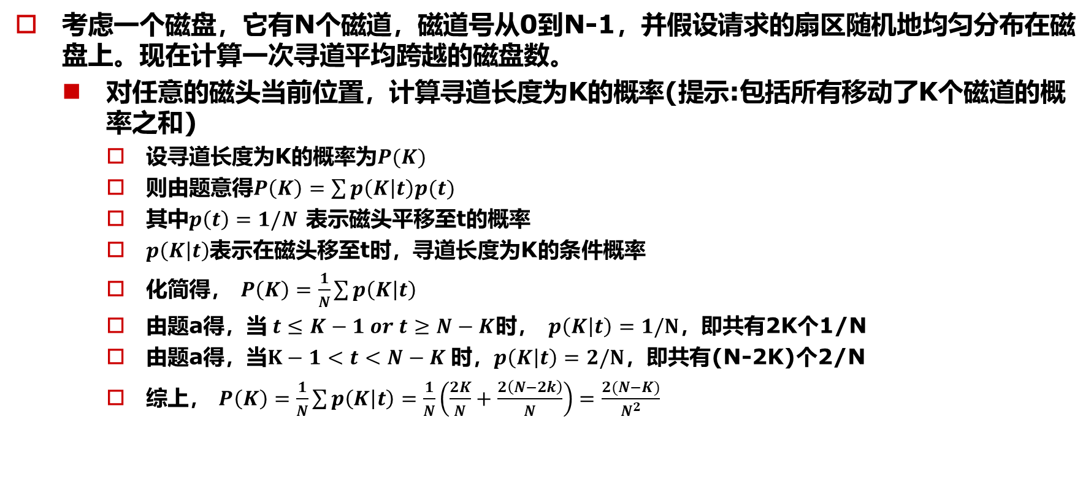
11.4
考虑一个磁盘，它有N个磁道，磁道号从0到N-1，并假设请求的扇区随机地均匀分布在磁盘上。现在计算一次寻道平均跨越的磁盘数。
对任意的磁头当前位置，计算寻道长度为K的概率(提示:包括所有移动了K个磁道的概率之和)
设寻道长度为K的概率为$P(K)$
则由题意得$P\left(K\right)=\sum{p\left(K | t\right)p(t)}$
其中$p\left(t\right)=1/N$ 表示磁头平移至t的概率
$p\left(K | t\right)$表示在磁头移至t时，寻道长度为K的条件概率
化简得， $P\left(K\right)=\frac{1}{N}\sum{p\left(K | t\right)}$
由题a得，当$t≤K−1 or t≥N−K$时， $p\left(K | t\right)=1/N$，即共有2K个1/N
由题a得，当$K−1<t<N−K$时，$p\left(K | t\right)=2/N$，即共有(N-2K)个2/N
综上， $P\left(K\right)=\frac{1}{N}\sum{p\left(K | t\right)}=\frac{1}{N}\left(\frac{2K}{N}+\frac{2\left(N−2k\right)}{N}\right)=\frac{2(N−K)}{N^{2}}$

Slide 51
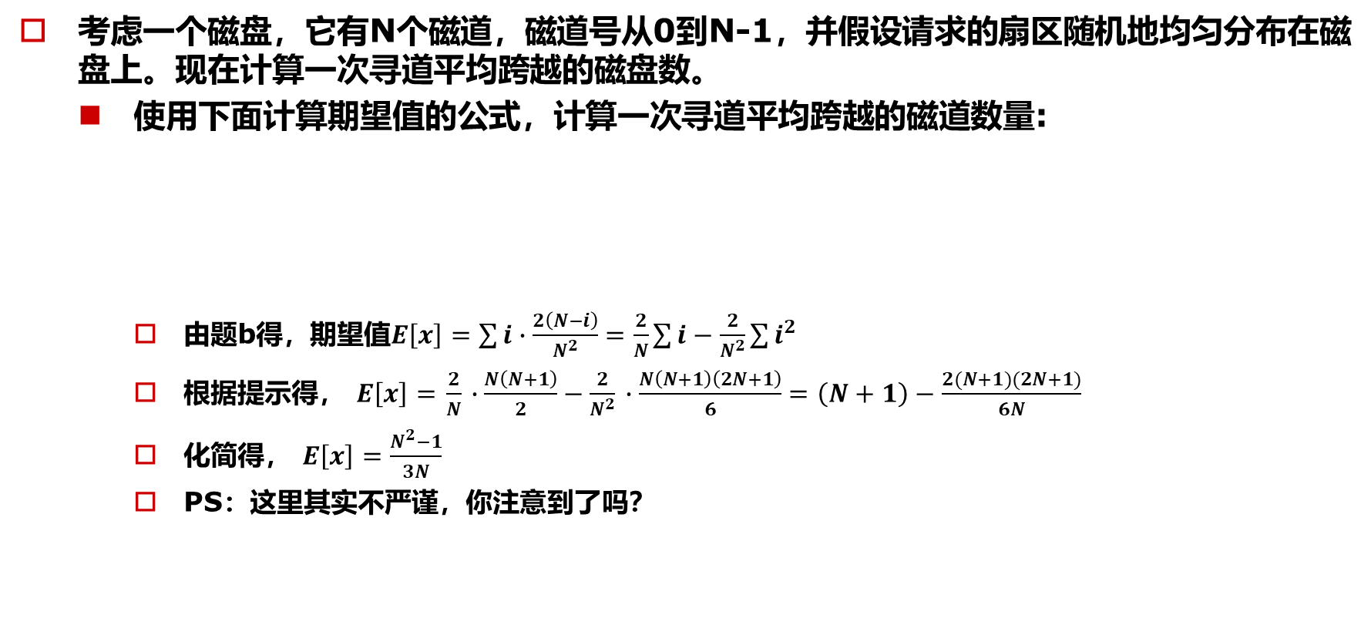
11.4
考虑一个磁盘，它有N个磁道，磁道号从0到N-1，并假设请求的扇区随机地均匀分布在磁盘上。现在计算一次寻道平均跨越的磁盘数。
使用下面计算期望值的公式，计算一次寻道平均跨越的磁道数量:
由题b得，期望值$E\left[x\right]=\sum{i}∙\frac{2\left(N−i\right)}{N^{2}}=\frac{2}{N}\sum{i}−\frac{2}{N^{2}}\sum{i^{2}}$
根据提示得， $E\left[x\right]=$ $\frac{2}{N}$ $∙\frac{N\left(N+1\right)}{2}−\frac{2}{N^{2}}$ $∙\frac{N\left(N+1\right)\left(2N+1\right)}{6}=\left(N+1\right)−\frac{2(N+1)(2N+1)}{6N}$
化简得， $E\left[x\right]=\frac{N^{2}−1}{3N}$
PS：这里其实不严谨，你注意到了吗？

Slide 52
11.4
考虑一个磁盘，它有N个磁道，磁道号从0到N-1，并假设请求的扇区随机地均匀分布在磁盘上。现在计算一次寻道平均跨越的磁盘数。
说明当N较大时，一次寻道平均跨越的磁道数接近N/3:
由c得，一次寻道平均跨越的磁盘数量=N/3 – 1/3N
显然，当N比较大时，1/3N可以忽略
所以当N较大时，一次寻道平均跨越的磁道数接近N/3
很多同学写了极限式，这是错误的，这个式子的极限不存在!

Slide 53
第十二章

Slide 54
12.8
使用目录的优点是什么？

Slide 55
12.8
使用目录的优点是什么？
采用一级目录结构
简单
采用二级目录结构
有利于文件的管理、共享和保护
适用于多用户系统，不同的用户可以命名相同文件名的文件
采用多级目录结构
便于文件分类，可为每一类文件建立一个子目录
查找速度快，因为每个目录下的文件数目较少
可以实现文件共享

Slide 56
12.9
目录可当作一种只能通过受限方式访问的”特殊文件”来实现，也可当作普通文件来实现。这两种方法分别有哪些优点和缺点？

Slide 57
12.9
目录可当作一种只能通过受限方式访问的”特殊文件”来实现，也可当作普通文件来实现。这两种方法分别有哪些优点和缺点？
目录就是一个特殊的文件
如果将目录通过受限方式访问的”特殊文件”来实现，那么安全性会加强
如果将目录当做普通文件实现，那么会使得操作系统更统一的管理对象，更容易的创建和管理用户目录。

Slide 58
谢谢

